Slide 1

CICLO IV B: Desarrollo de aplicaciones móviles

Slide 2

Sesión 12:
Firebase

Slide 3
Objetivos de la sesión
Al finalizar esta sesión estarás en capacidad de:
Entender los conceptos del almacenamiento en la base de datos Firestore de Firebase
Desarrollar una aplicación basada en los servicios de almacenamiento en la base de datos Firestore de Firebase

Slide 4
CRUD FireStore

Slide 5
FireStore
Cloud Firestore te proporciona una base de datos NoSQL preconfigurada y fácilmente administrable. Ayuda a almacenar y sincronizar datos para el desarrollo del lado del cliente y del servidor; también admite el almacenamiento en caché automático de datos para usarlos incluso sin conexión. Google Cloud es la plataforma impulsora detrás de Cloud Firestore que se puede escalar fácilmente.

Slide 6
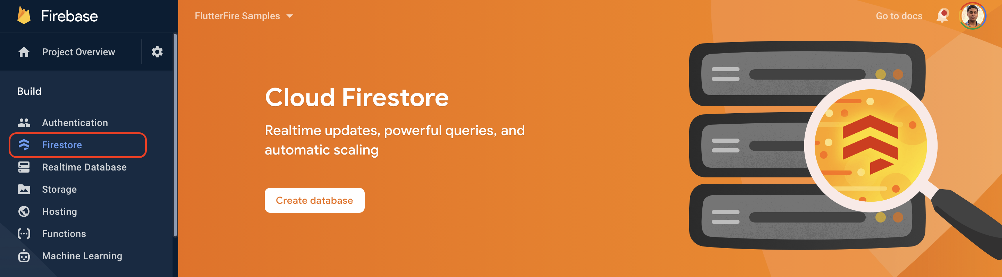
Habilitando Cloud Firestore
Puede habilitar la base de datos de Firestore seleccionando Firestore en el menú de la izquierda y luego haciendo clic en Crear base de datos.

Slide 7
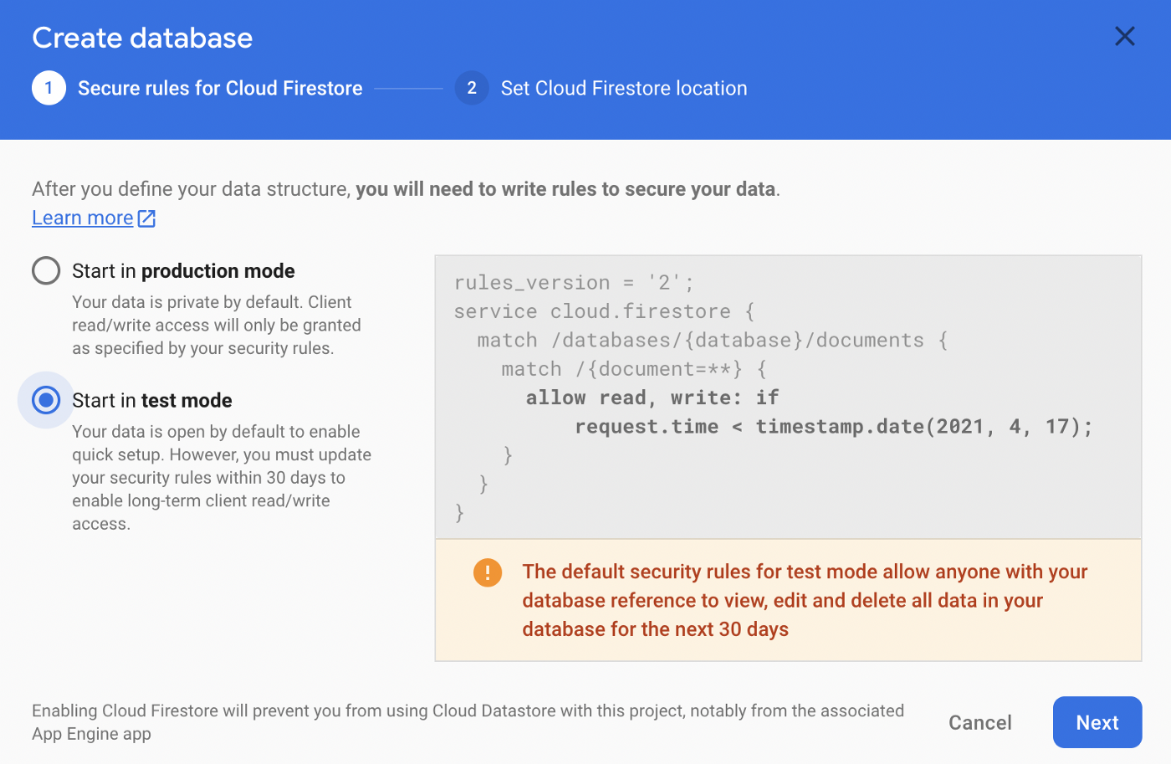
Habilitando Cloud Firestore
Ahora, se le pedirá que seleccione un tipo de regla de seguridad. Aquí, elegiremos el modo de prueba (es decir, la base de datos está abierta a todos y no verifica ningún tipo de autenticación) porque no configuraremos ningún tipo de autenticación estricta para esta aplicación de muestra. Haga clic en Siguiente .

Slide 8
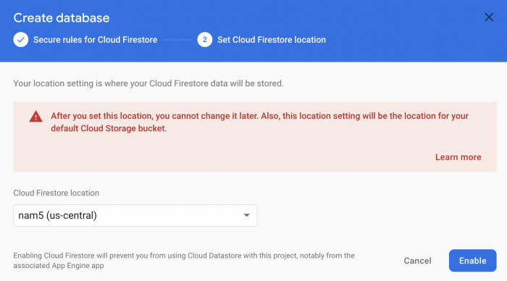
Habilitando Cloud Firestore
Luego, debe seleccionar una ubicación de Cloud Firestore y hacer clic en Habilitar .

Slide 9
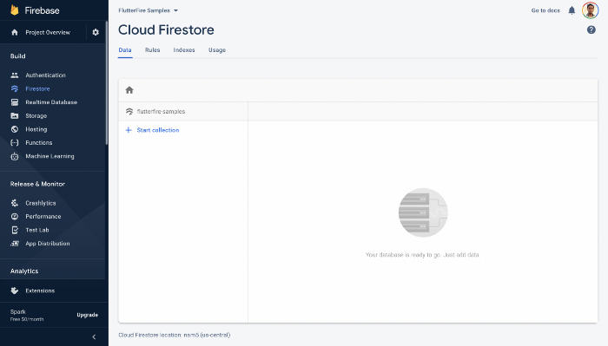
Habilitando Cloud Firestore
Serás llevado a una estructura de base de datos vacía de Firestore.

Slide 10
Instalación
Agregar la dependencia de RealTime Database con el siguiente comando
$ flutter pub add cloud_firestore
Verifica que la dependencia se haya agregado a pubspec.yaml:
dependencies:
cloud_firestore: ^2.5.3

Slide 11
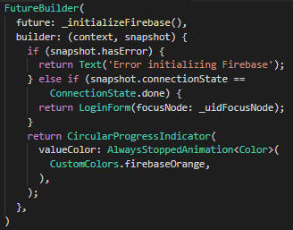
Inicialización
Dentro de un FutureBuilder llame el método _initializeFirebase() que mostrará el widget LoginForm cuando se complete la inicialización.

Slide 12
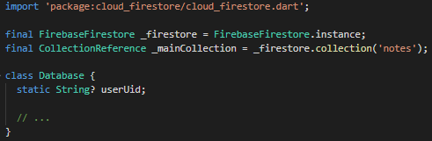
CRUD
Comencemos a definir las operaciones CRUD dentro del código Dart de nuestra aplicación Flutter.
Cree una nueva clase Database dentro de un archivo llamado database.dart
Aquí, primero deberá inicializar FirebaseFirestorey definir la colección principal donde se almacenará toda la información de la base de datos.

Slide 13
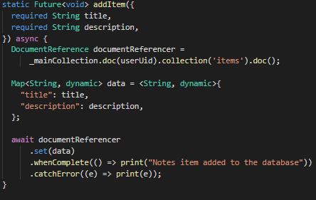
CRUD: Escritura de datos:
2. Ahora, podemos comenzar a definir los métodos CRUD en esta clase. Comenzaremos con la operación de escritura. La operación de escritura se utilizará para agregar un nuevo elemento de nota a Firestore. Defínalo dentro de un método llamado addItem()pasando un título y una descripción de la nota.
Usamos el set() método en el documentReferencer para escribir nuevos datos en Firestore, y hemos pasado los datos como un mapa.

Slide 14
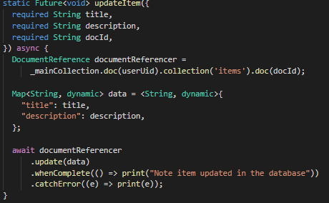
CRUD: Actualizar datos
3. Para actualizar los datos de la base de datos, puede utilizar el método update() en el objeto documentReferencer pasando los nuevos datos como un mapa. Para actualizar un documento en particular de la base de datos, deberá usar su ID de documento único.

Slide 15
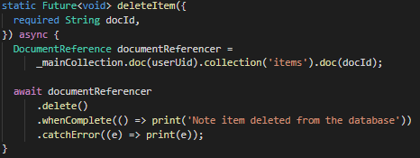
CRUD: Borrar datos
4. Para eliminar una nota de la base de datos, puede usar su ID de documento particular y eliminarlo usando el método delete() en el robjeto documentReference.

Slide 16
Conclusión:
Cloud Firestore también proporciona una serie de filtros que se pueden usar al consultar la base de datos para ordenar las respuestas, buscar respuestas que tengan un formato particular, etc. Puedes obtener más información al respecto aquí .
FlutterFire maneja la documentación oficial de los complementos de Firebase para Flutter, puedes encontrarlos aquí .

Slide 17
Ejercicios para practicar

Slide 18


